Slide 1
Стандартное медицинское заключение по результатам ультразвукового исследования почек, надпочечников, предстательной железы и семенных пузырьков. Дифференциальная диагностика
Красноярский государственный
медицинский университет им. проф. В.Ф.
Войно-Ясенецкого
Кафедра лучевой диагностики ИПО
Ординатор,
Цыклинская Алена Валерьевна
Красноярск, 2018

Slide 2
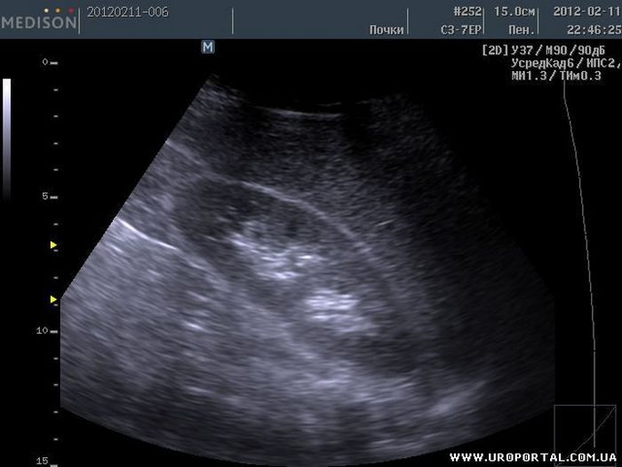
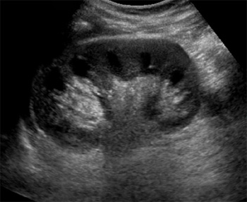
почка имеет четкие, (не) ровные контуры (дифференциальная диагностика - с фетальной дольчатостью, «горбатой почкой»;
положение почки оценивается относительно диафрагмальной поверхности печени (ворот селезенки);
центральный эхо-комплекс представлен элементами почечного синуса; гиперэхогенный компонент – жировая клетчатка, ан-гипоэхогенные образования (при исследовании натощак) – сосуды;
визуализация ЧЛС зависит от уровня диуреза и степени наполнения мочевого пузыря

Slide 3
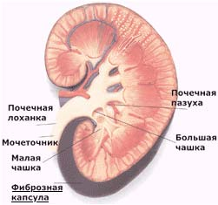
Ультразвуковое исследование почек позволяет оценить:
морфологию паренхимы и
почечного синуса;
состояние сосудистого
русла и почечную гемодинамику

Slide 4
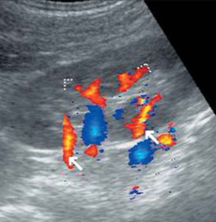
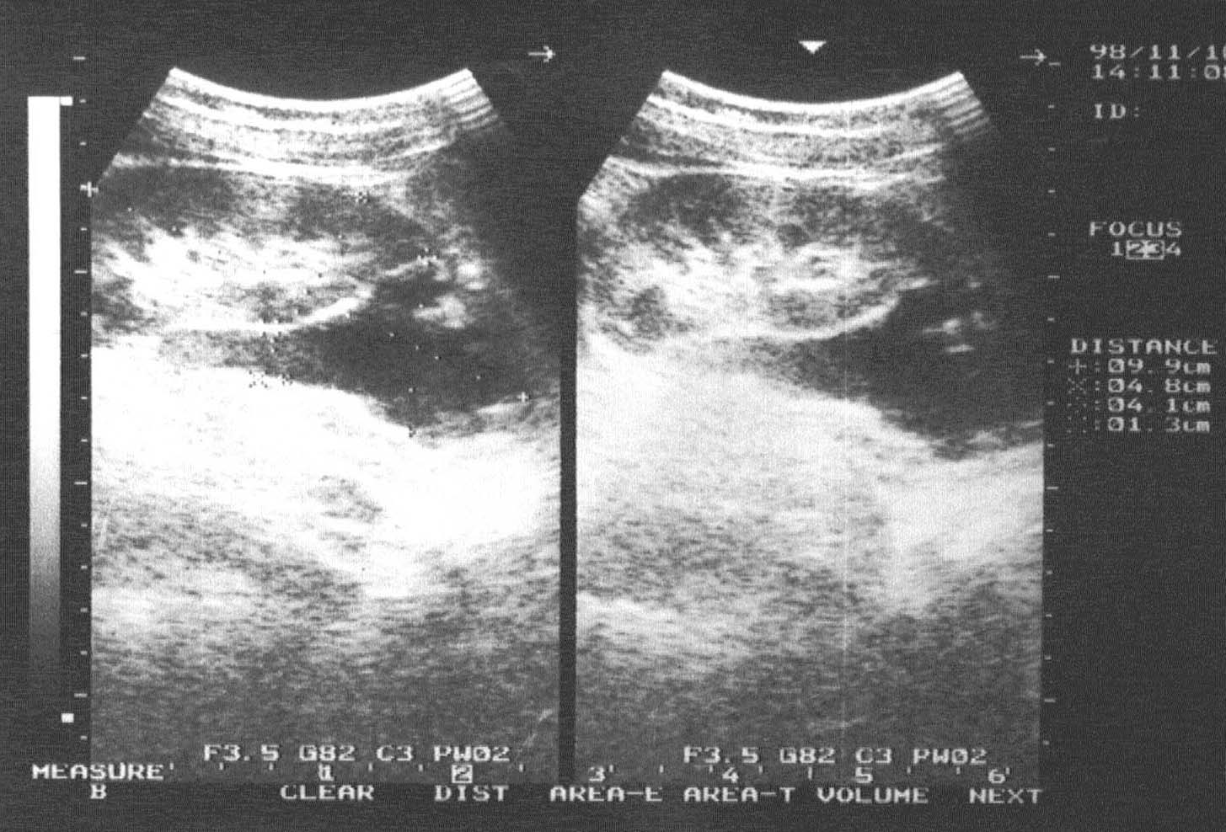
Аномалии развития
Удвоение почки
Визуализация 2-х почек, сращенных полюсами
Визуализация 2-х сосудистых ножек
Увеличение одной из почек (>2 см) по сравнению с контрлатеральной
Заключение: Удвоение почек справа (при наличии достоверных УЗ-признаков)
ИЛИ
Не искл. аномалия развития почек (удвоение) - при наличии косвенных УЗ-признаков

Slide 5
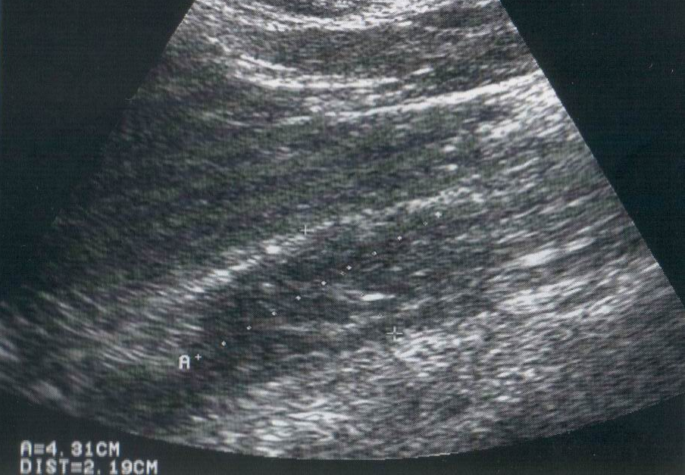
Невизуализируемая почка
Заключение: Невизуализируемая почка (дифференцировать с нефросклерозом, рек-но рентгеноурологическое дообследование)
Аплазия/агенезия
Диспластическая почка
Нефросклероз
Признаки нефросклероза:
уменьшение размеров
неровность контуров
истончение паренхимы
повышенная эхогенность
нарушение кортико-медулярной дифферинцировки
соотношение паренхима:почечный синус 1:1 и меньше
дисплазия правой почки
нефросклероз

Slide 6
Аномалии положения почек
Заключение: Патологическая подвижность почки (при наличии достоверных УЗ-признаков). Рек-но: конс. уролога
Нефроптоз веет к деформации сосудистой ножки
артерия удлинена (почти вдвое), скручена, отходит под острым углом от аорты;
просвет ее сужен в 1,5 – 2 раза;
почечная вена деформирована, перерастянута и удлинена
Достоверные признаки нефроптоза
V max >1м/с, RI- N;
изменение окрашивания цветовогосигнала в месте изгиба сосудистой ножки
Заключение: Избыточная подвижность почки (расстояние от диафрагмальной поверхности печени до верхнего полюса почки >5 см).

Slide 7
Аномалии структуры почек
Поликистоз почек
Мультикистозная почка
двустороннее поражение;
размеры > N;
нарушение дифференциации «паренхима-почечный синус», «кора-пирамидки»;
почка представлена множественными кистами различного диаметра
одностороннее поражение;
размеры ≤ N; паренхима, почечный синус - отсутствуют;
множественные анэхогенные образования с фиброзными перемычками
Мультикистозная почка
Заключение: Поликистоз (дифференцировать с….)
или Киста правой почки или Атипичная киста (дифференцировать с…)

Slide 8
Воспалительные заболевания почек
Заключение: Острый пиелонефрит. Очаговое образование правой почки (инфильтрат, апостемы, карбункул, абсцесс)
ИЛИ
Заключение: Очаговое образование правой почки (инфильтрат, апостемы, карбункул, абсцесс)
Инфильтрат
Заключение: Острый правосторонний пиелонефрит. Пиелит
Абцесс

Slide 9
УЗ - семиотика острого пиелонефрита
Достоверные признаки
пиелит
инфильтрат,
апостема,
карбункул,
абсцесс
Косвенные признаки
Увеличение толщины почки;
Увеличение толщины паренхимы;
Уменьшение физиологической подвижности;
Снижение кортико-медуллярной дифференциации;
Синдром «выделяющихся
пирамидок»
Обеднение или отсутствие сосудистого рисунка в паренхиме почки (вследствие воспалительного периваскулярного отека и инфильтрации)
Заключение: Совокупность косвенных ультразвуковых признаков не исключает наличие острого воспалительного процесса

Slide 10
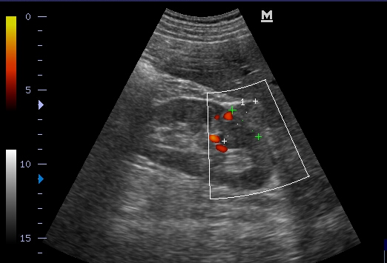
Воспалительные заболевания почек
Заключение: Очаговое образование правой почки (дифференцировать абсцесс, t-r и т.д )
Заключение: Объемное образование правой почки с поражением паранефрия (дифференцировать паранефрит, t-r и т.д)

Slide 11
Диффузные заболевания почек
Заключение: Структурные изменения паренхимы
Заключение: Очаговый/сегментарный нефросклероз
Признаки нефросклероза:
уменьшение размеров
неровность контуров
истончение паренхимы
повышенная эхогенность
нарушение кортико-медулярной дифферинцировки
соотношение паренхима:почечный синус 1:1 и меньше

Slide 12
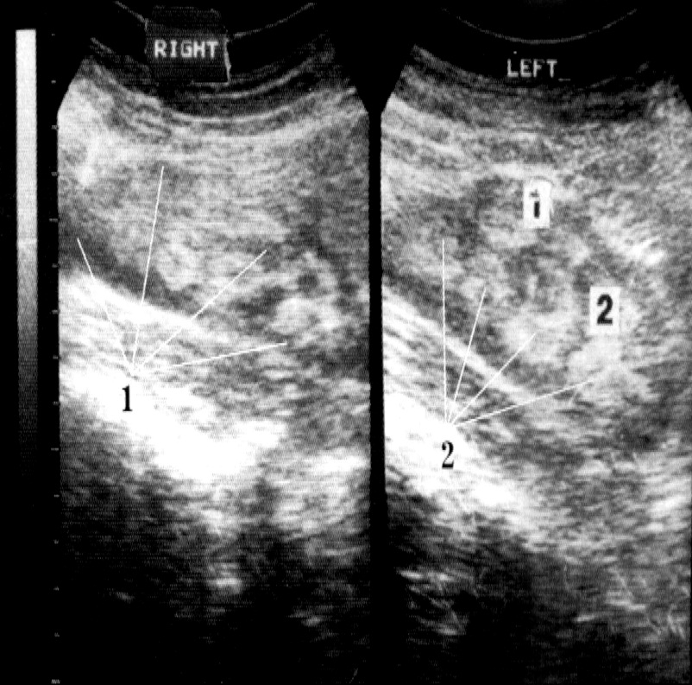
Заключение. Кальцинаты (обызвествление) сосочков пирамидок
Заключение. Медуллярный нефрокальциноз (синдром гиперэхогенных пирамидок)
Заключение. Синдром выделяющихся пирамидок
УЗ признаки: повышение эхогенности коркового вещества и снижение эхогенности пирамидок почки)

Slide 13
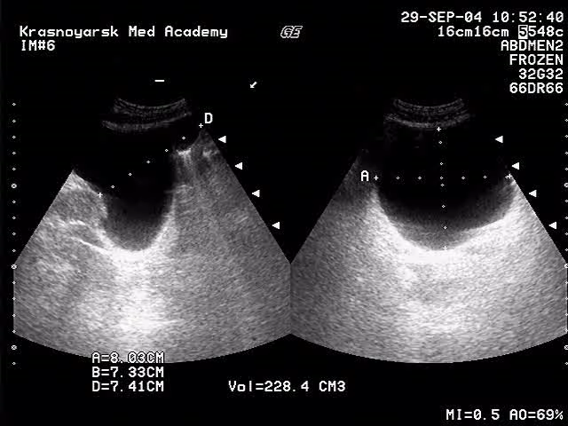
- Определить размеры мочевого пузыря (передне-заднего, поперечного, верхне-нижнего) - оценить толщину стенки мочевого пузыря, вычислить объем мочевого пузыря (при адекватном наполнении около 250 мл). - оценить объем остаточной мочи после опорожнения ( не более 10% от исходного уровня) - Оценить форму (правильная, неправильная), просвет (свободен, эхо-взвесь, с пристеночными эхо-структурами), шейку мочевого пузыря (сохранена/сглажена) состояние треугольника Льето, выбросы из устьев мочеточников. - наличие патологических образований
Ультразвуковая диагностика мочевого пузыря

Slide 14
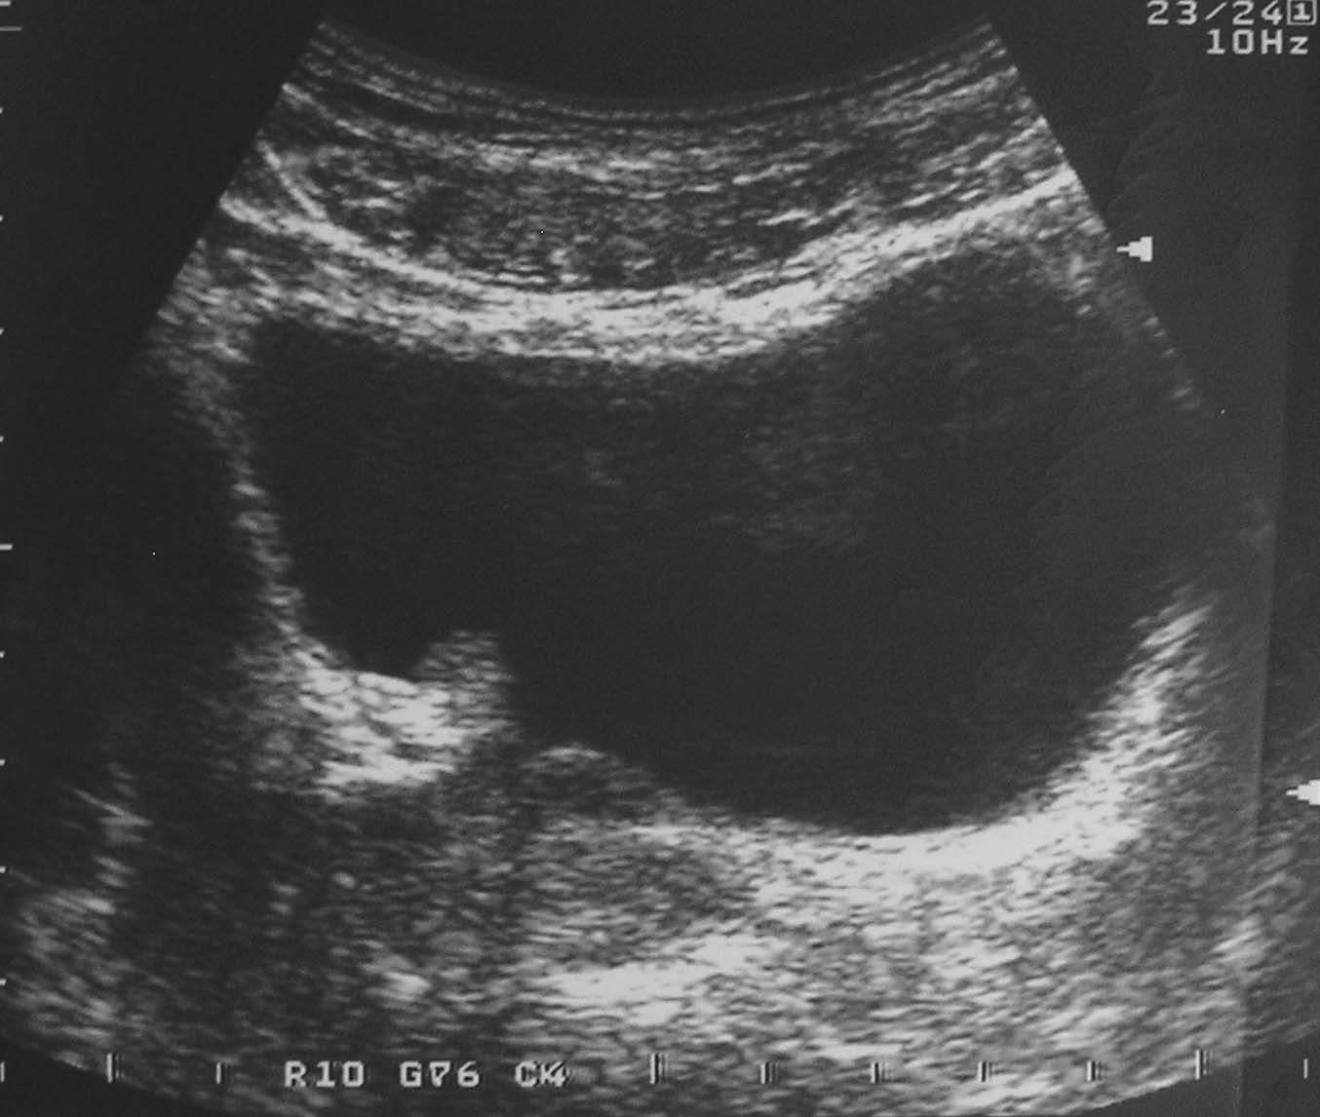
Заболевания мочевого пузыря
Заключение: Диффузное/локальное утолщение стенки мочевого пузыря (дифференцировать воспалительный и опухолевый характер поражения)
Заключение: Объемное образование мочевого пузыря (t-r)
При проведении УЗИ необходимо оценить:
Размеры опухоли;
Локализацию;
Глубину поражения стенки;
Распространение опухоли (связь с устьем
мочеточника, шейкой мочевого пузыря,
простатой, передней стенкой матки)

Slide 15
Травма почек и мочевого пузыря
Заключение. Ушиб (контузия) почки
Заключение. Подкапсульная/паранефральная гематома
Заключение. Подкапсульное/паранефральное отграниченное жидкостное скопление (дифференцировать гематому с уриномой)
Заключение: Отграниченное жидкостное скопление в паравезикальной клетчатке (вероятнее мочевой затек)

Slide 16
Протокол ультразвукового исследования
предстательной железы
Аппарат ________
Ф.И.О. _______________________ Возраст ______________
Предстательная железа (треугольной, округлой формы, выбухание контура железы в просвет мочевого пузыря)__________
Размеры ___2,9*2,2*3,8_________(N 1,6-2.3 x 2,7-4,3 x 2,4-4,1 см)
Контуры (ровные, неровные, четкие, нечеткие)___________
Структура (однородная, неоднородная - диффузного, нодулярного, смешанного характера: в периферической зоне правой доли – участок повышенной эхогенности с нечеткими неровными контурами …..
……..
ЗАКЛЮЧЕНИЕ: Структурные изменения правой доли предстательной железы (вероятнее воспалительного характера)
ДАТА ______________________ ВРАЧ____________

Slide 17
Заболевания предстательной железы и семенных пузырьков
Заключение: Кальцинаты предстательной железы
Заключение: Увеличение объема предстательной железы, эхографическая картина не исключает острый воспалительный процесс предстательной железы

Slide 18
Заключение: Гиперплазия предстательной железы (аденома)
Узловая форма
Диффузная форма
Увеличение объема
(>30 мл)
Очаговые изменения
Структурные изменения
Заключение: Аденома предстательной железы (гиперплазия переходной зоны)

Slide 19
Заболевания предстательной железы и семенных пузырьков
Заключение: Очаговое образование предстательной железы (дифф. воспалительный и опухолевый характер поражения)
Заключение:
Susp. с-r prostatae
Прорастание в стенку прямой кишки

Slide 20
Заболевания предстательной железы и семенных пузырьков
Заключение. Увеличение семенных пузырьков, вероятнее воспалительного/ застойного характера
а – правый семенной пузырек; б – левый семенной пузырек

Slide 21
Заключение. Объемное образование семенных пузырьков (t-r)
1 – предстательная железа;
2 –опухоль
Л.А. Митина с соавт., 2005

Slide 22
Список использованной литературы
Практическое руководство по ультразвуковой диагностике. Общая ультразвуковая диагностика /Под ред. Митькова В.В. М.: Видар, 2003. 698 с.
Лучевая диагностика: учебник: в 2 т. п/ред. Г.Е. Труфанова.-М.: ГЭОТАР-Медиа, 2009
Митина Л.А., Казакевич В.И., Степанов С.О. Ультразвуковая онкоурология / Под ред. Чиссова В.И., Русакова И.Г. М.: Медиа Сфера, 2005- 180 с.
Ультразвуковое исследование в урологии и нефрологии. Монография/ С.В. Капустин, Р. Оуен., С.И. Пиманов. – Минск: издатель А.Н. Вараксин, 2007. -176 с.:ил.
Диагностический ультразвук. Уронефрология. Зубарев А.В., Гажонова В.Е. – З91,1-е издание – М.: ООО «Фирма Стром», 2002 – 248с.

